Slide 1
Внеклассное мероприятие
по физике

Slide 3
Своя игра
Физики шутят | 100 | 200 | 300 | 400 | 500
Физика в кино и сказках | 100 | 200 | 300 | 400 | 500
Учёные- физики | 100 | 200 | 300 | 400 | 500
Физика в картинках | 100 | 200 | 300 | 400 | 500
Физика дома | 100 | 200 | 300 | 400 | 500

Slide 4
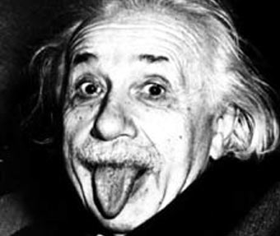
Физики шутят
100
Альберт Эйнштейн

Slide 5
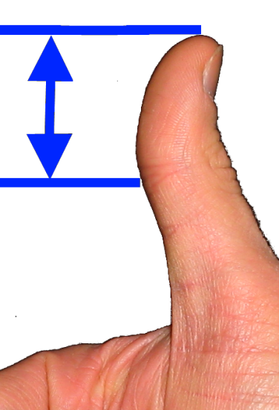
Физика в кино и сказках
100
Покажите на себе какого роста была Дюймовочка.
Дюйм происходит от
нидерландского duim —
большой палец

Slide 6
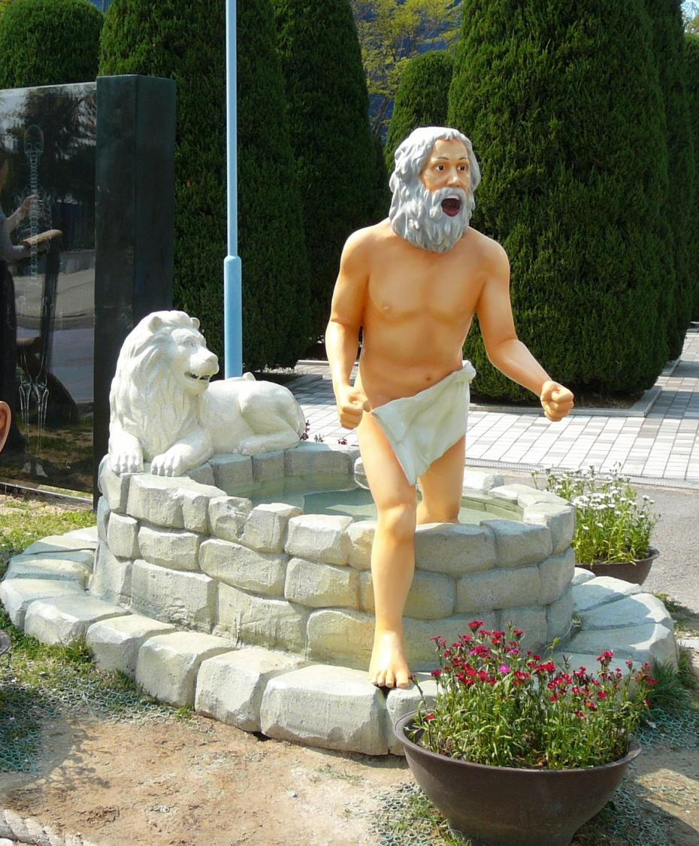
Учёные- физики
100
Эврика!
Эврика!
Архимед

Slide 7
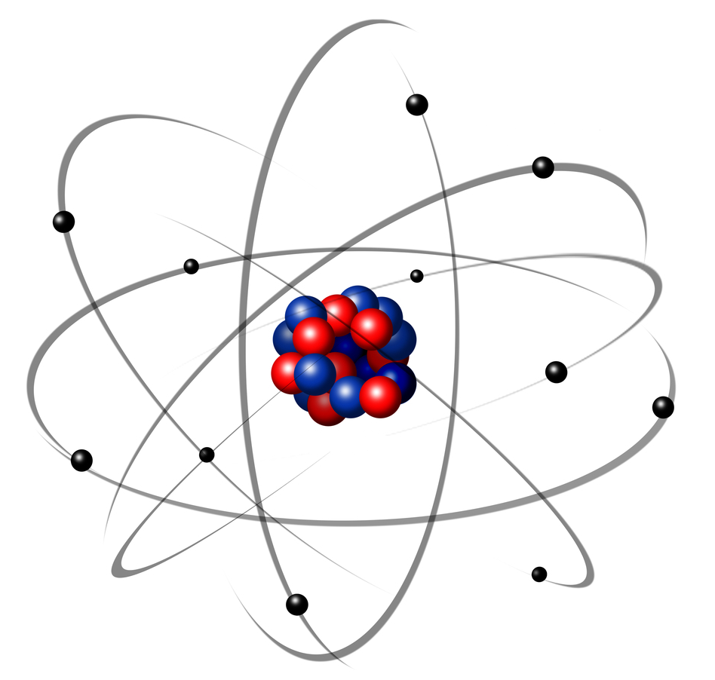
Физика в картинках
100
Планетарная

Slide 8
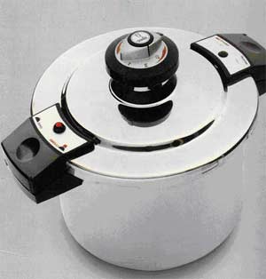
Физика дома
100
Почему в скороварке еда готовится быстрее?
Температура кипения воды
в скороварке выше ${100}^{0} С$

Slide 9
Физики шутят
200
Некоторые физики этот закон в шутку трактовали так:
Как аукнется, так и откликнется
3 закон Ньютона

Slide 10
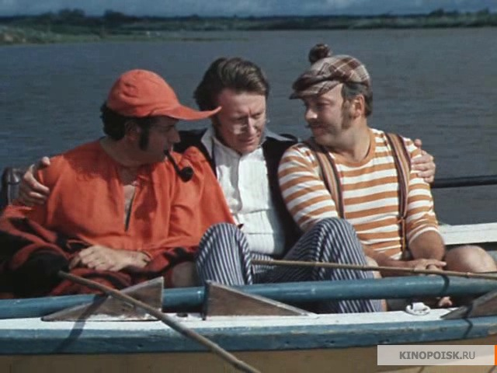
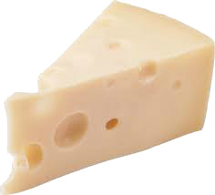
Физика в кино и сказках
200
Диффузия

Slide 11
Учёные-физики
200
Мудрецы в древности говорили, что притягиваться могут 2 противоположности. Кто впервые сформулировал эти слова на языке физической формулы?
–
+
$$F=k\frac{q_{1}q_{2}}{r^{2}}$$

Slide 12
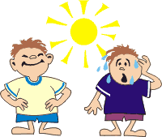
Физика в картинках
200
От белой майки солнечные лучи
отражаются, а черной поглощаются

Slide 13
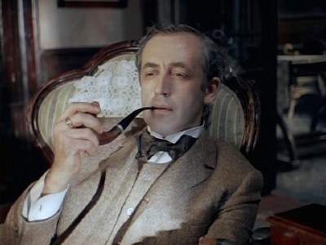
Физика дома
200
Поглощая часть теплоты
не дает стакану лопнуть.

Slide 14
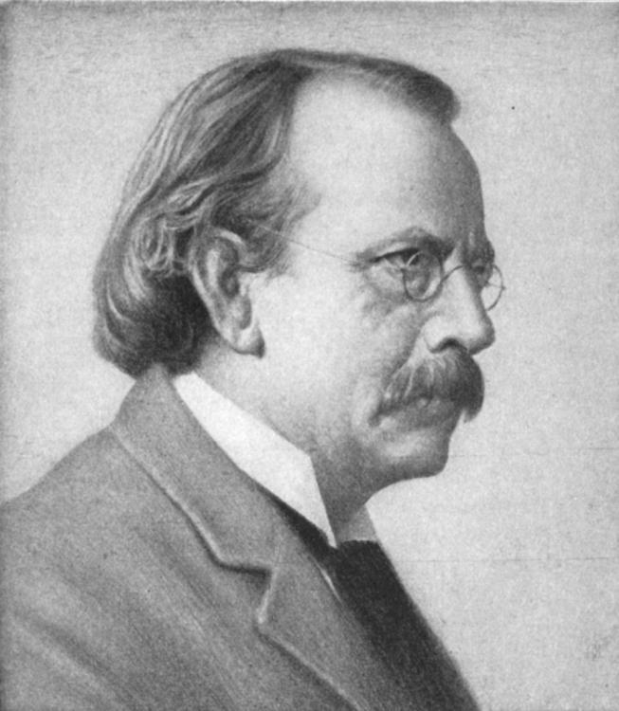
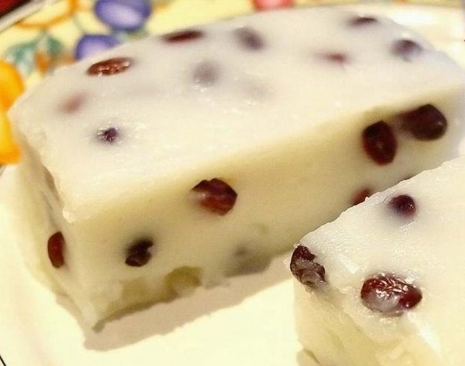
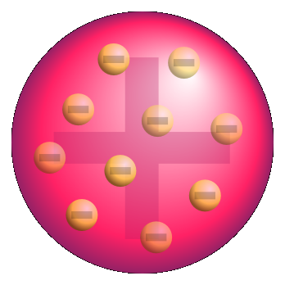
Физики шутят
300
Джозеф Томсон
Пудинг с изюмом

Slide 15
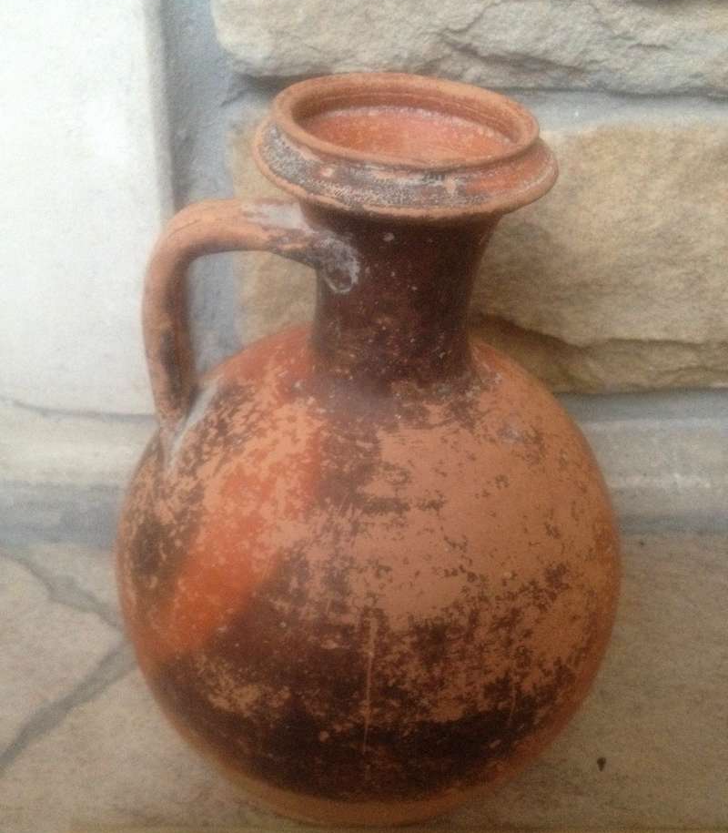
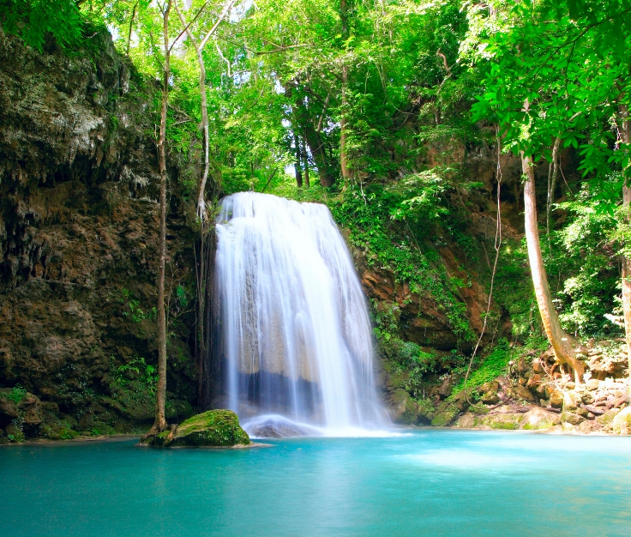
Физика в кино и сказках
300
Обернуть кувшин
мокрой тряпкой

Slide 16
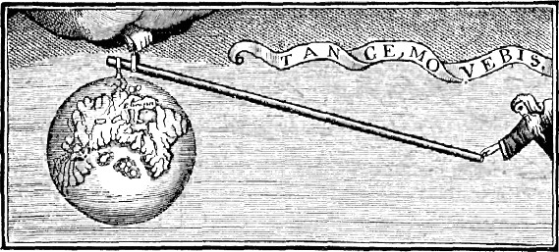
Учёные-физики
300
Архимед утверждал: "Дайте мне точку опоры и я сдвину землю!". Каким простым механизмом он собирался воспользоваться, чтобы это сделать?
Рычаг

Slide 17
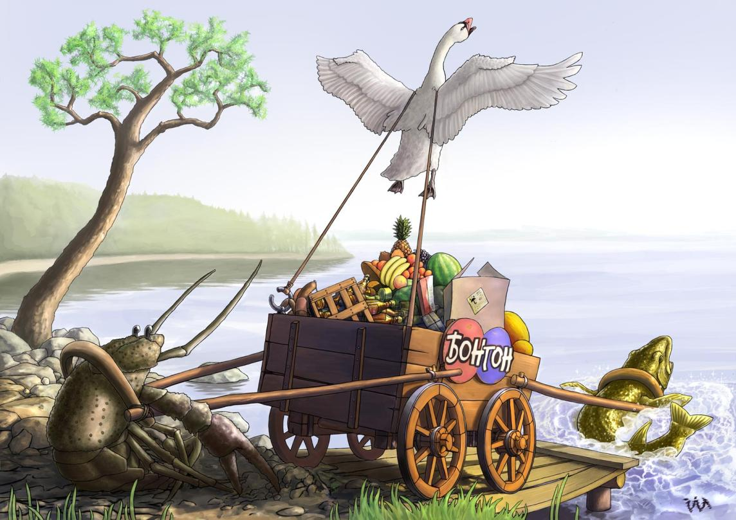
Физика в картинках
300
Равнодействующая всех сил равна нулю

Slide 18
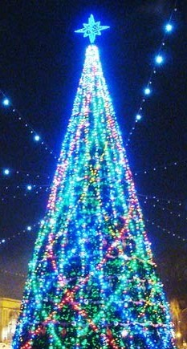
Физика дома
300
Одна лампочка ёлочной гирлянды перегорела и вся гирлянда погасла. Как соединены лампочки в гирлянде?
Последовательно

Slide 19
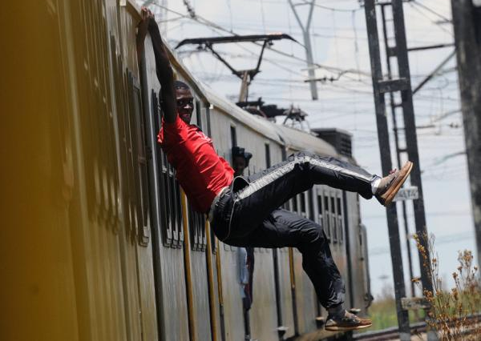
Физики шутят
400
$$E_{кин}=\frac{mv^{2}}{2}$$

Slide 20
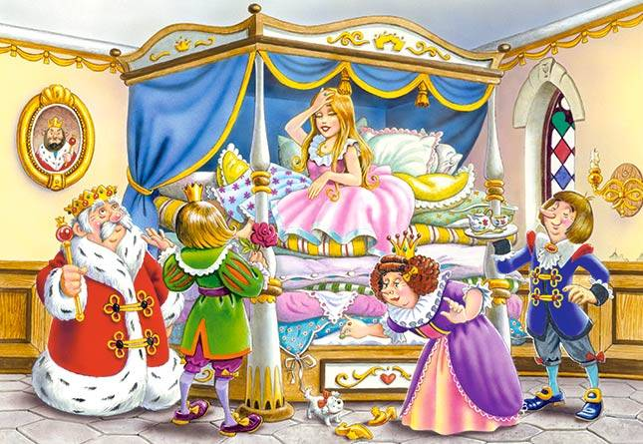
Физика в кино и сказках
400
$$P=\frac{F}{S}$$

Slide 21
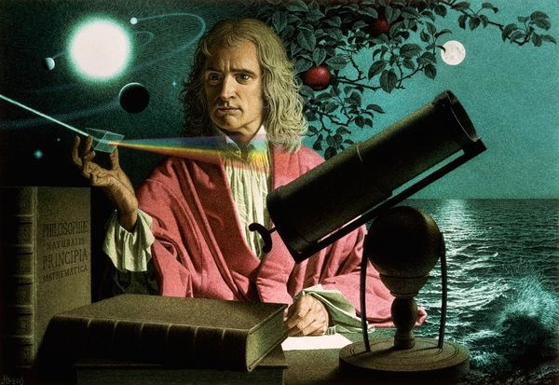
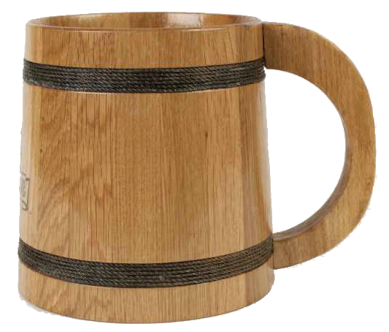
Учёные-физики
400
Исаак Ньютон

Slide 22
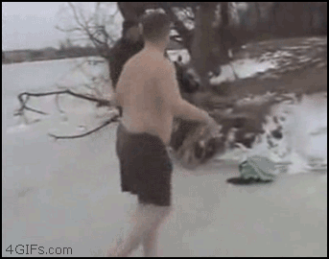
Физика в картинках
400
Сила трения.

Slide 23
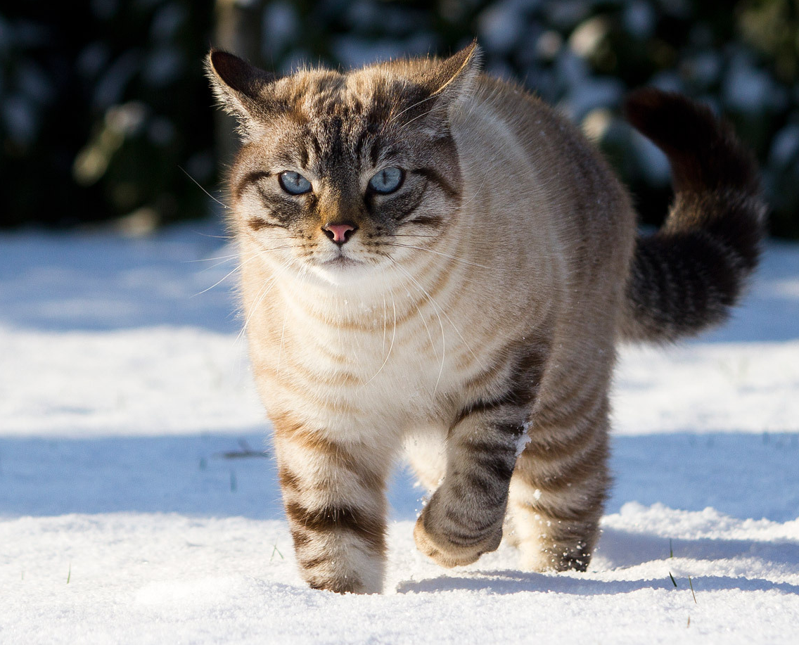
Физика дома
400

Slide 24
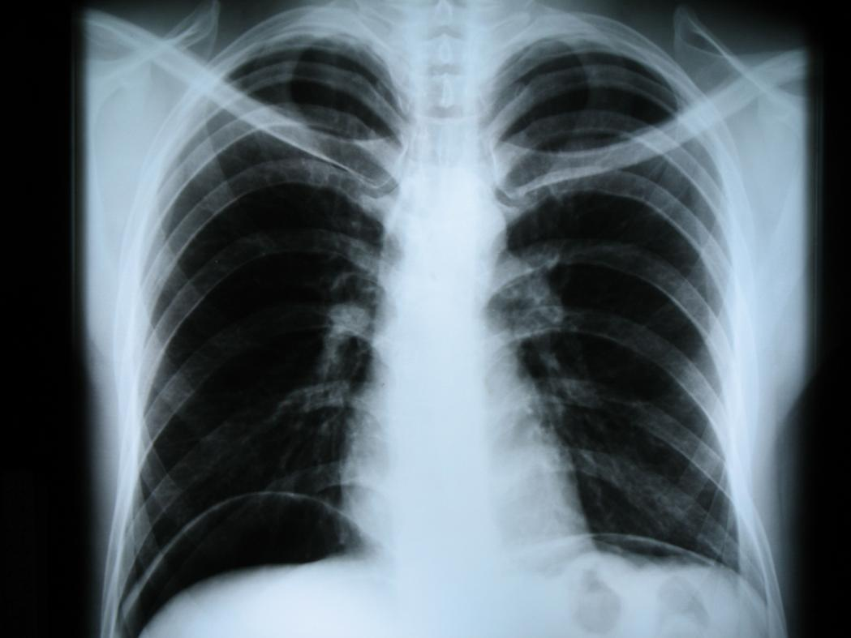
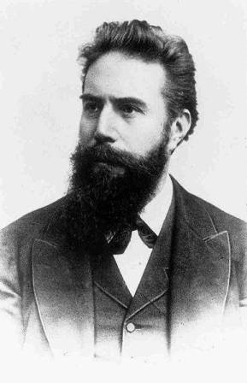
Физики шутят
500
Рентген

Slide 25
Физика в кино и сказках
500

Slide 26
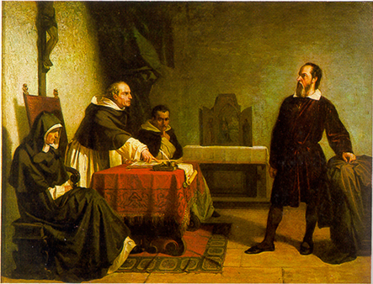
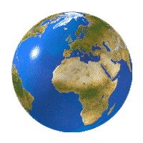
Учёные-физики
500
Галилео Галилей:
«И всё-таки она вертится!»

Slide 27
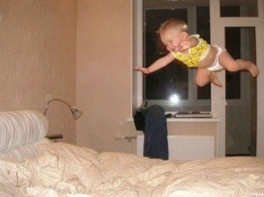
Физика в картинках
500
Невесомость

Slide 28
Физика дома
500
1
2
2

